Slide 1
МОБИЛЬНЫЙ ЭКОЛОГИЧЕСКИЙ ТЕАТР
Ахмаева Ольга Анатольевна
учитель начальных классов
высшей квалификационной категории
МОУ «СОШ № 30 им. П.М. Коваленко» ЭМР Саратовской области

Slide 2

Цель проекта
Содействовать повышению экологической грамотности обучающихся и вовлеченности школьников в решение социально-экологических проблем

Slide 3
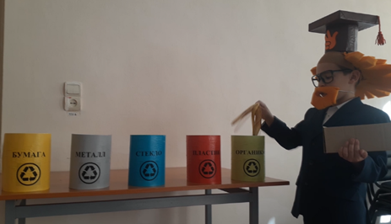
В ходе реализации проекта «артисты» театра доступно, наглядно и ненавязчиво передают информацию максимально возможному количеству детей, личным примером демонстрируя активную жизненную позицию и возможность на деле приносить пользу окружающему миру

Slide 4
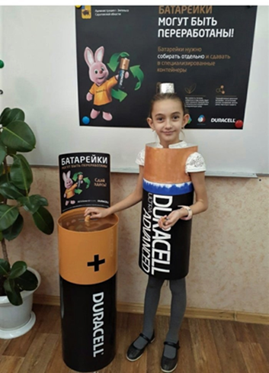
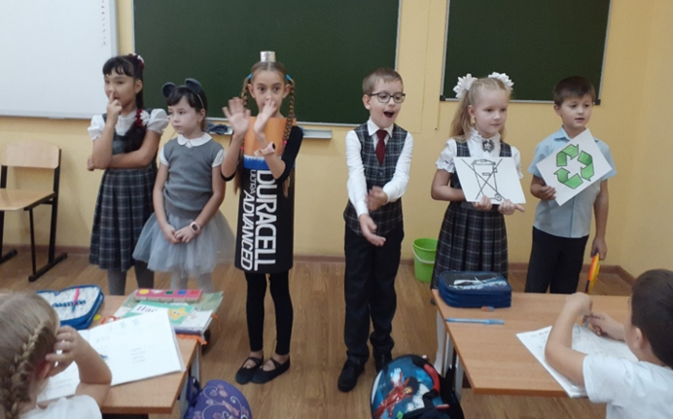
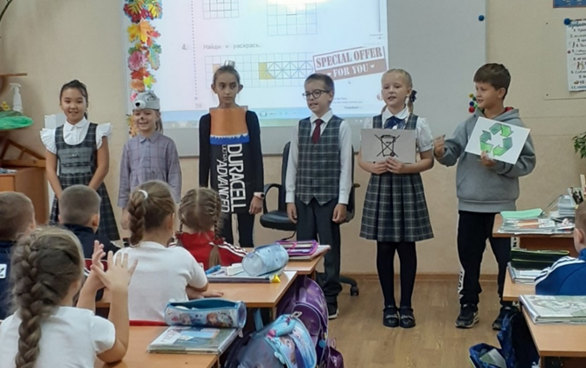
Проект существует с 2017 года и имеет два направления
Первое направление - познавательное: для обучающихся 1х классов выступает агитбригада с информацией о вреде использованных батареек и призывом сдавать их в специальный контейнер, установленный в школе

Slide 5
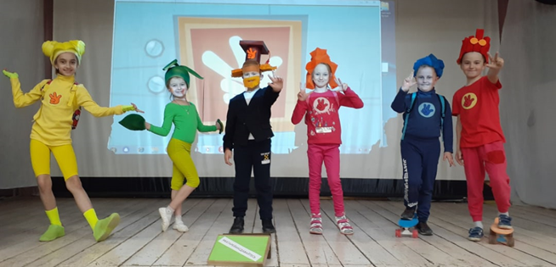
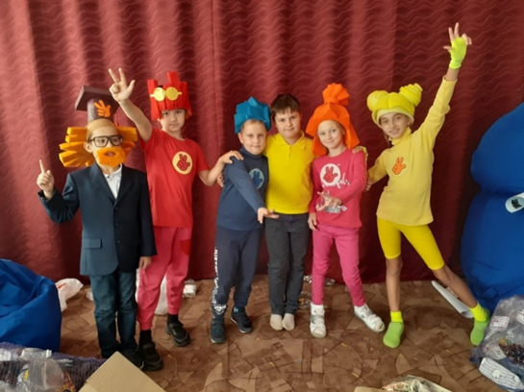
Второе направление –творческое
В работе театра три спектакля-»Водная полиция», «Фиксики на свалке» и «Фиксики и батарейки»

Slide 6

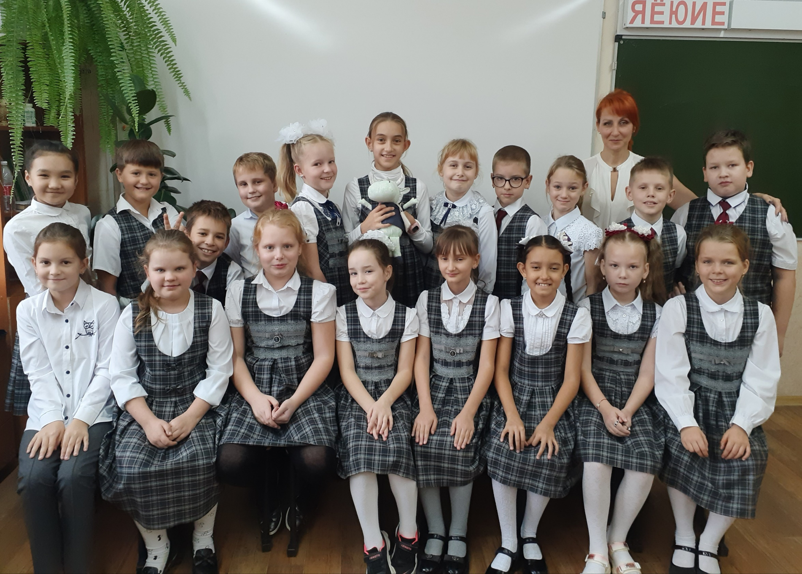
Участники проекта обучающиеся 3 «Б» класса МОУ СОШ № 30 им. П. М. Коваленко» ЭМР Саратовской области
Классный руководитель Ахмаева Ольга Анатольевна

